Slide 1
爬虫功能概述
singer_crawler.py与song_crawler.py实现了主要的爬虫功能。
Singer.py与Song.py中的结构体SingerProfile和SongProfile存储爬取数据并保存在./Singer和./Song文件夹下。
歌手的数据储存在./Singer/{kuwo_id}/data.json，图片储存在./Singer/{kuwo_id}/pic.jpg(.png)。歌手的data.json记录了歌手姓名、酷我音乐的ID号、别名（英文名）、粉丝数、专辑数、MV数、音乐数、图片原URL地址、生日、出生地、地区、性别、体重、身高、语言、星座、简介、歌曲集（以歌曲的酷我ID的列表形式储存）、原网页URL。
歌手的数据储存在./Song/{kuwo_id}/data.json，图片储存在./Song/{kuwo_id}/pic.jpg(.png)。歌曲的data.json记录了歌曲名字、酷我音乐的ID号、对应歌手的酷我音乐ID号（仅记录首页显示的歌手）、图片原URL地址、发行日期、时长、专辑名、原网页URL、歌词、评论（用户名、评论时间、评论内容）。
数据量：歌手179位、歌曲2250首。

Slide 2
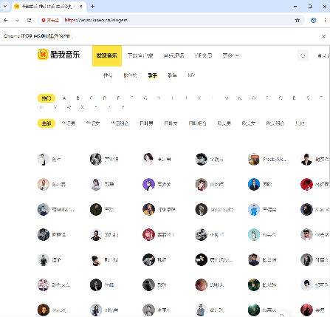
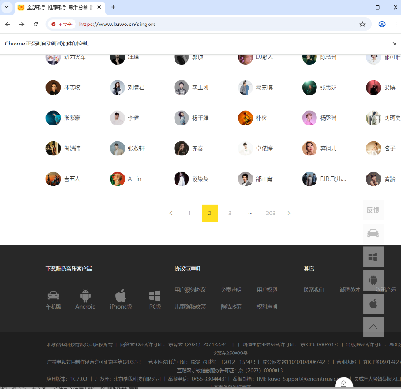
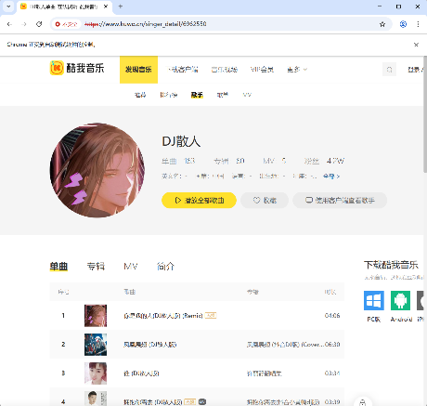
Singer_crawler.py功能介绍
start_crawler：循环遍历指定页码范围内的歌手列表页面。对于每个页面，调用 get_page_detail 获取歌手列表。遍历歌手列表，根据页码（第一页为热门歌手，获取歌曲数量较多）调用 get_singer_detail 爬取每个歌手的详细信息和歌曲基本信息。
get_page_detail：导航到指定页码的歌手列表页面。拦截并解析 API 请求，获取该页所有歌手的 ID 和名称。
get_singer_detail：通过 Selenium 模拟浏览器操作，点击分页按钮和歌手链接进入歌手详情页。拦截并解析 API 请求，从酷我音乐的 API 接口获取歌手的详细信息。
点击分页按钮 → 下滑到指定歌手位置 → 点击歌手获取详细信息

Slide 3
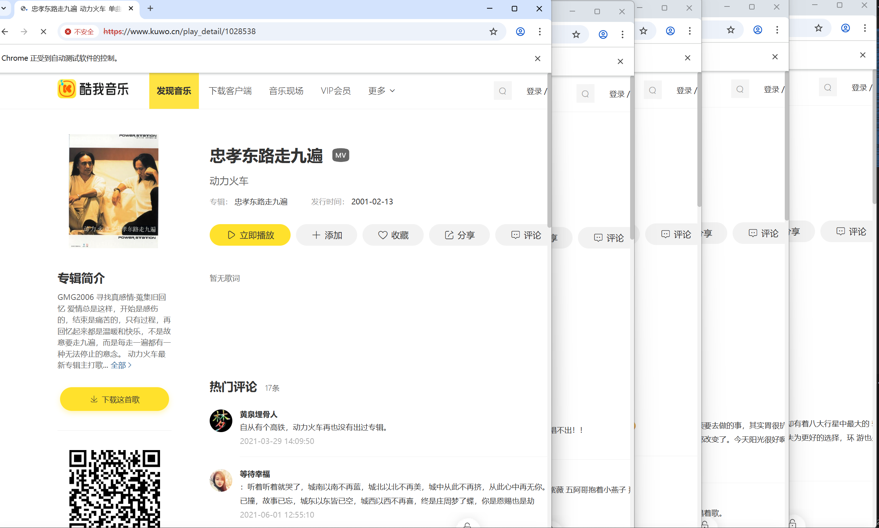
Song_crawler.py功能介绍
Song_crawler.py在singer_crawler.py的基础上进一步爬取歌曲的歌词和评论。
Song_crawler.py遍历 ./Song 目录下已保存的歌曲 ID，并通过多线程的方式（实验中采用同时启用5个浏览器实例），对预先爬取到本地的歌曲信息进行补充。

Slide 4
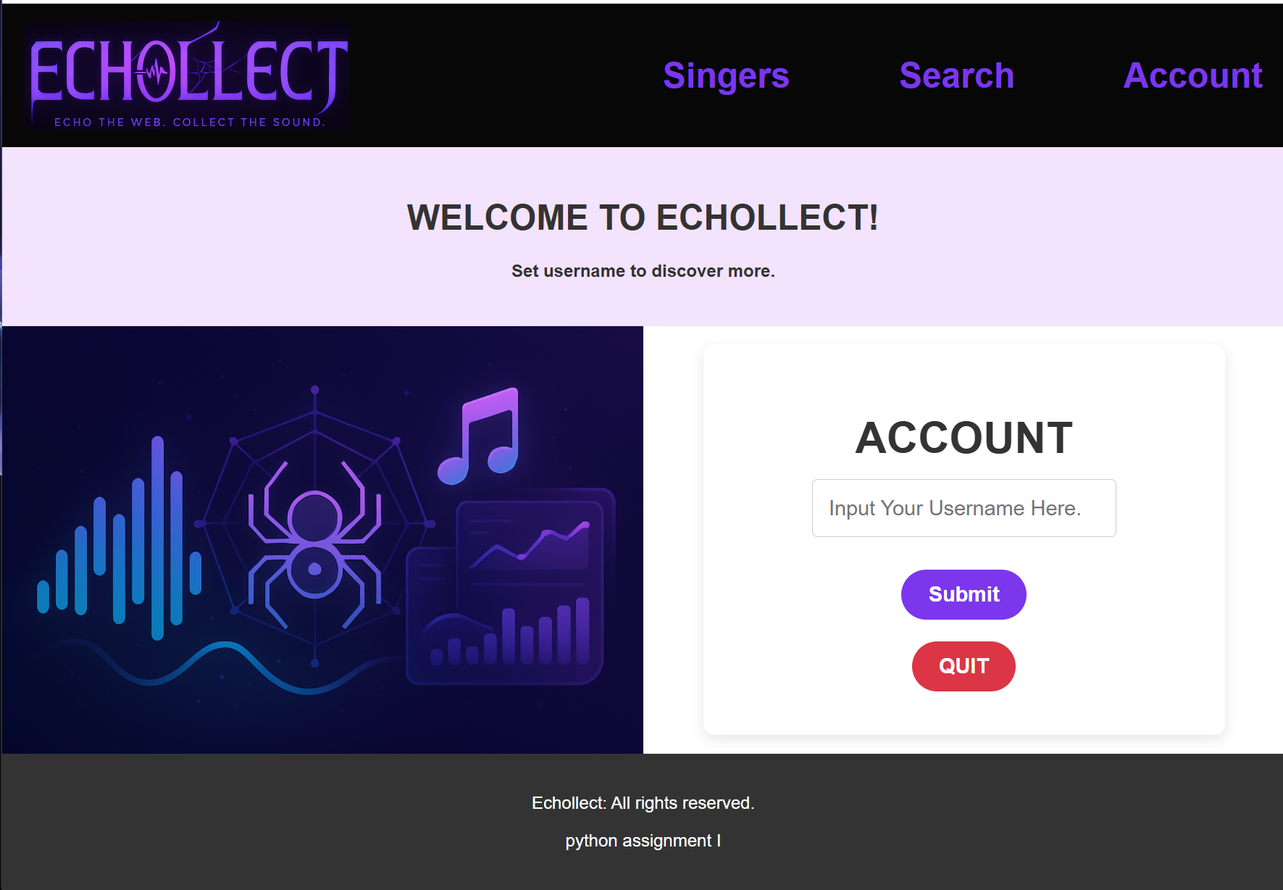
网页功能概述
Web系统设计基于Django框架，下设四个应用：song 、singer 、account、search。
account应用采用重定向技术，用户未输入用户名会被重定向到账户界面，只有输入用户名才可以进入主页。点击Quit按钮会退出登录，下次进入时会重新输入用户名。

Slide 5
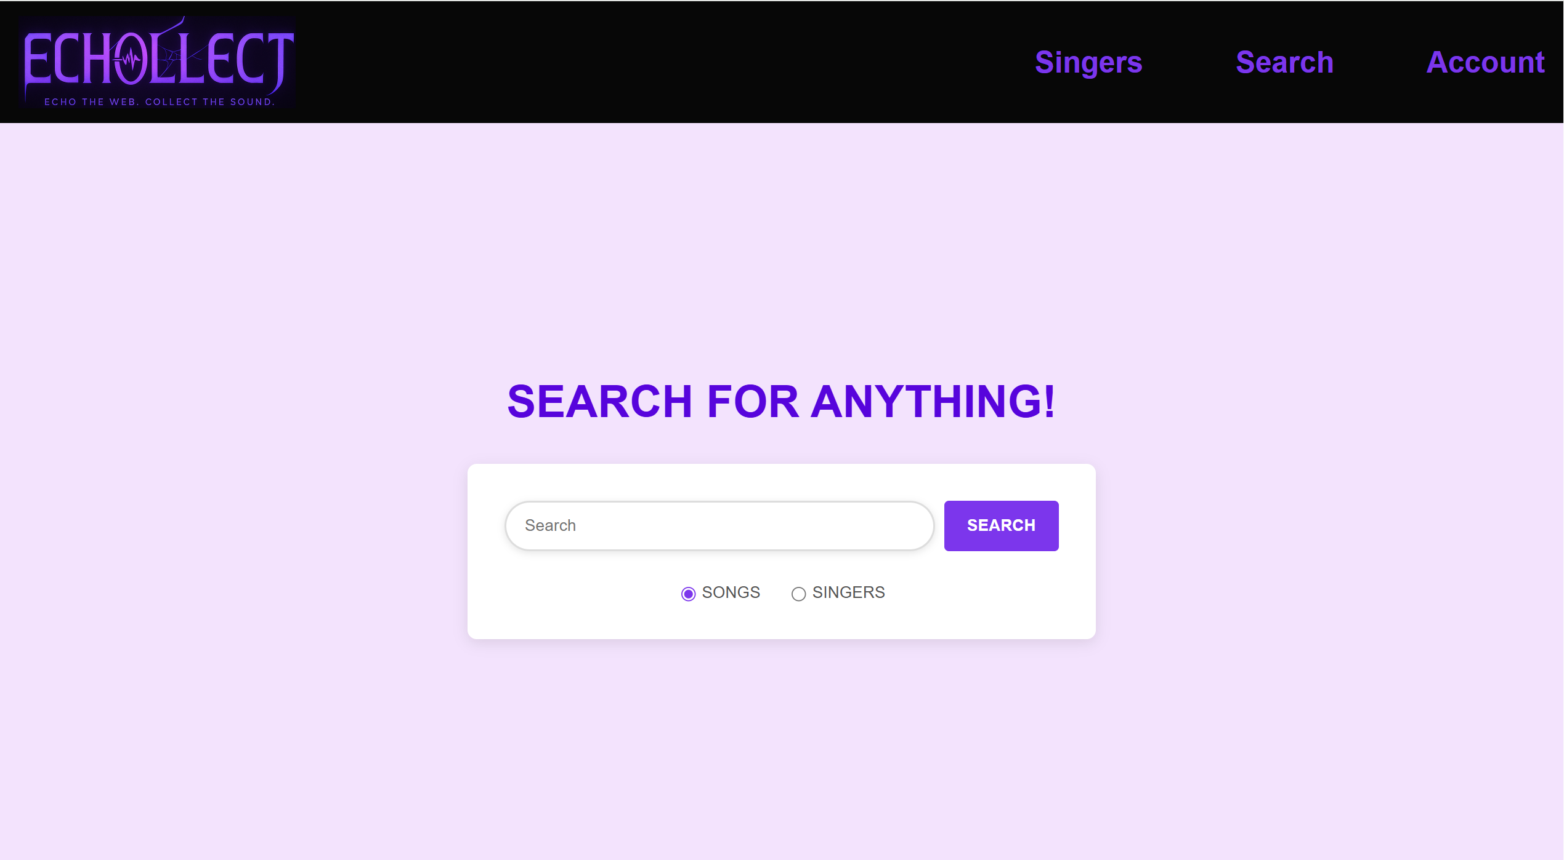
搜索功能
由于数据量较少，网页采用的搜索功能仅使用了model的filter方法即可保证性能。
为了方便前端展示，后端对歌手进行了2轮搜索，并按照歌手名、简介的顺序返回前端展示；对歌曲进行了3轮搜索，并按照歌曲名、歌手名、歌词的顺序返回前端展示。

Slide 6
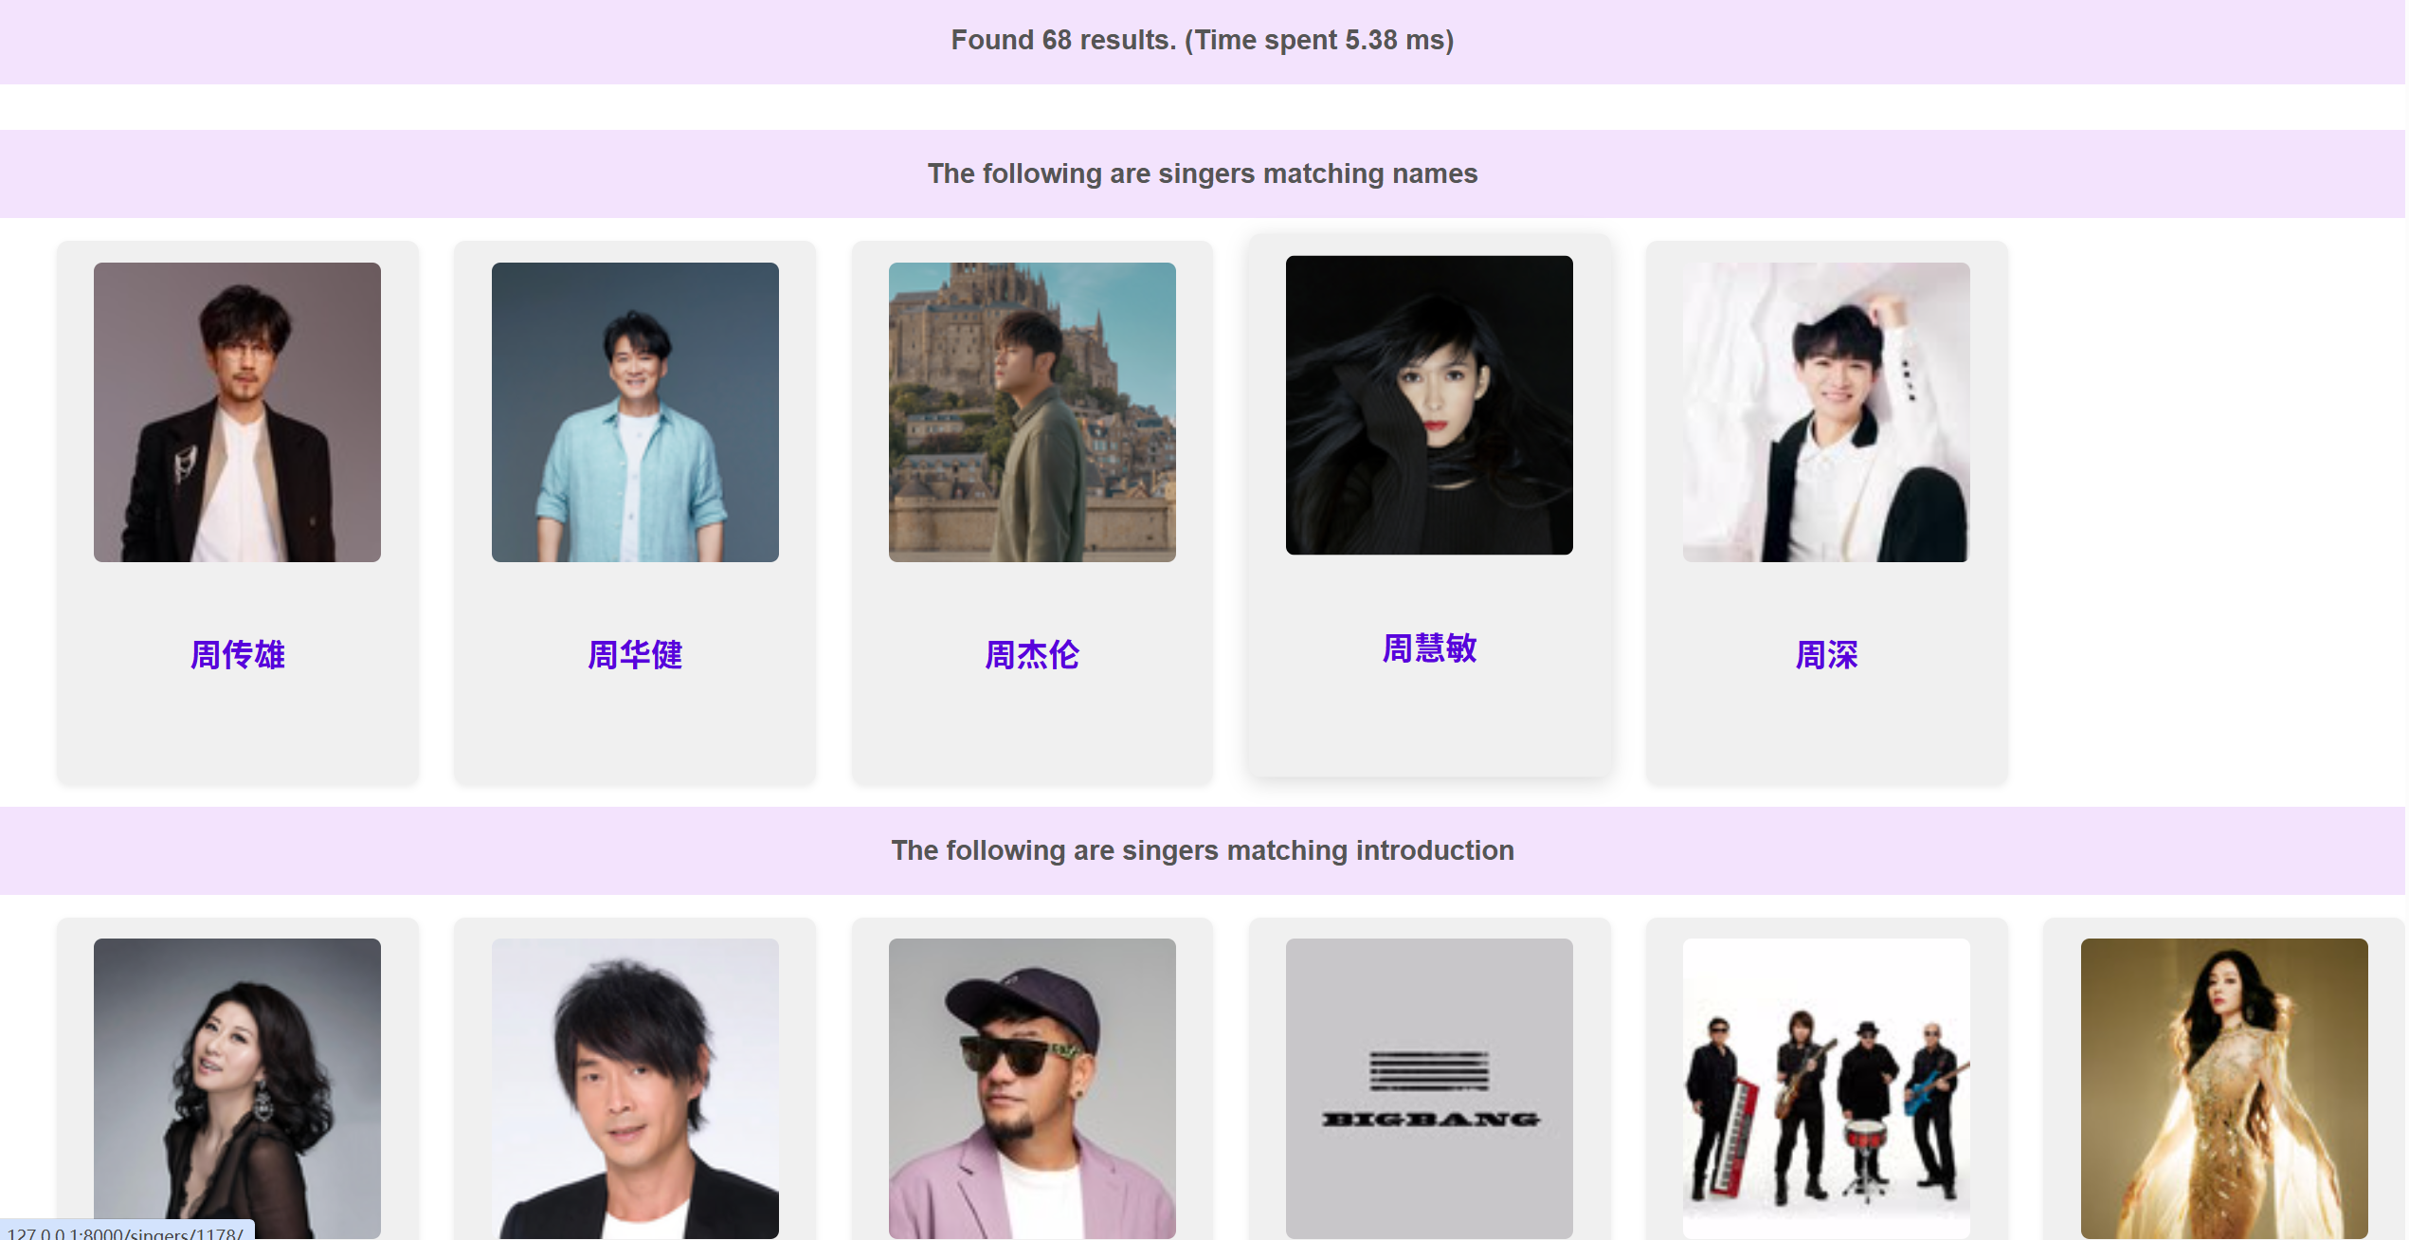
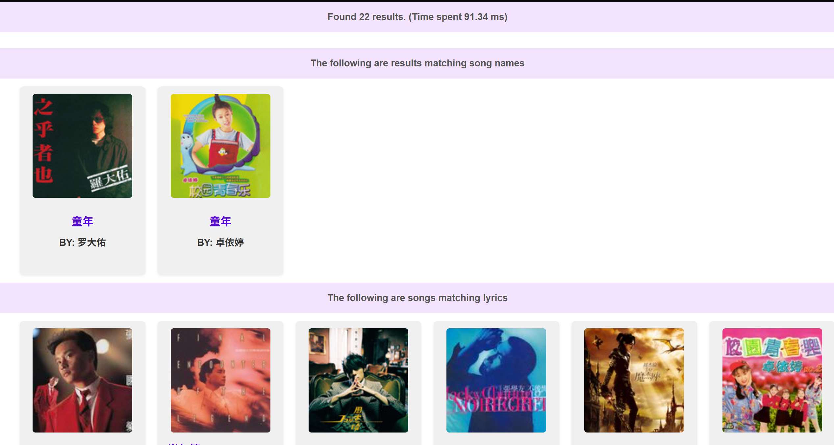
搜索结果展示

Slide 7
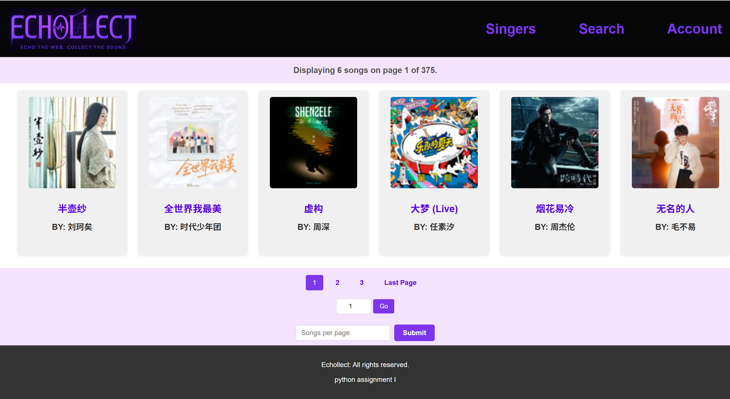
歌曲列表页
最底部的Songs per page可以改变每页中显示的歌曲数量，默认为30。
歌曲按照评论长度顺序展示，一定程度上反应歌曲的热度。

Slide 8
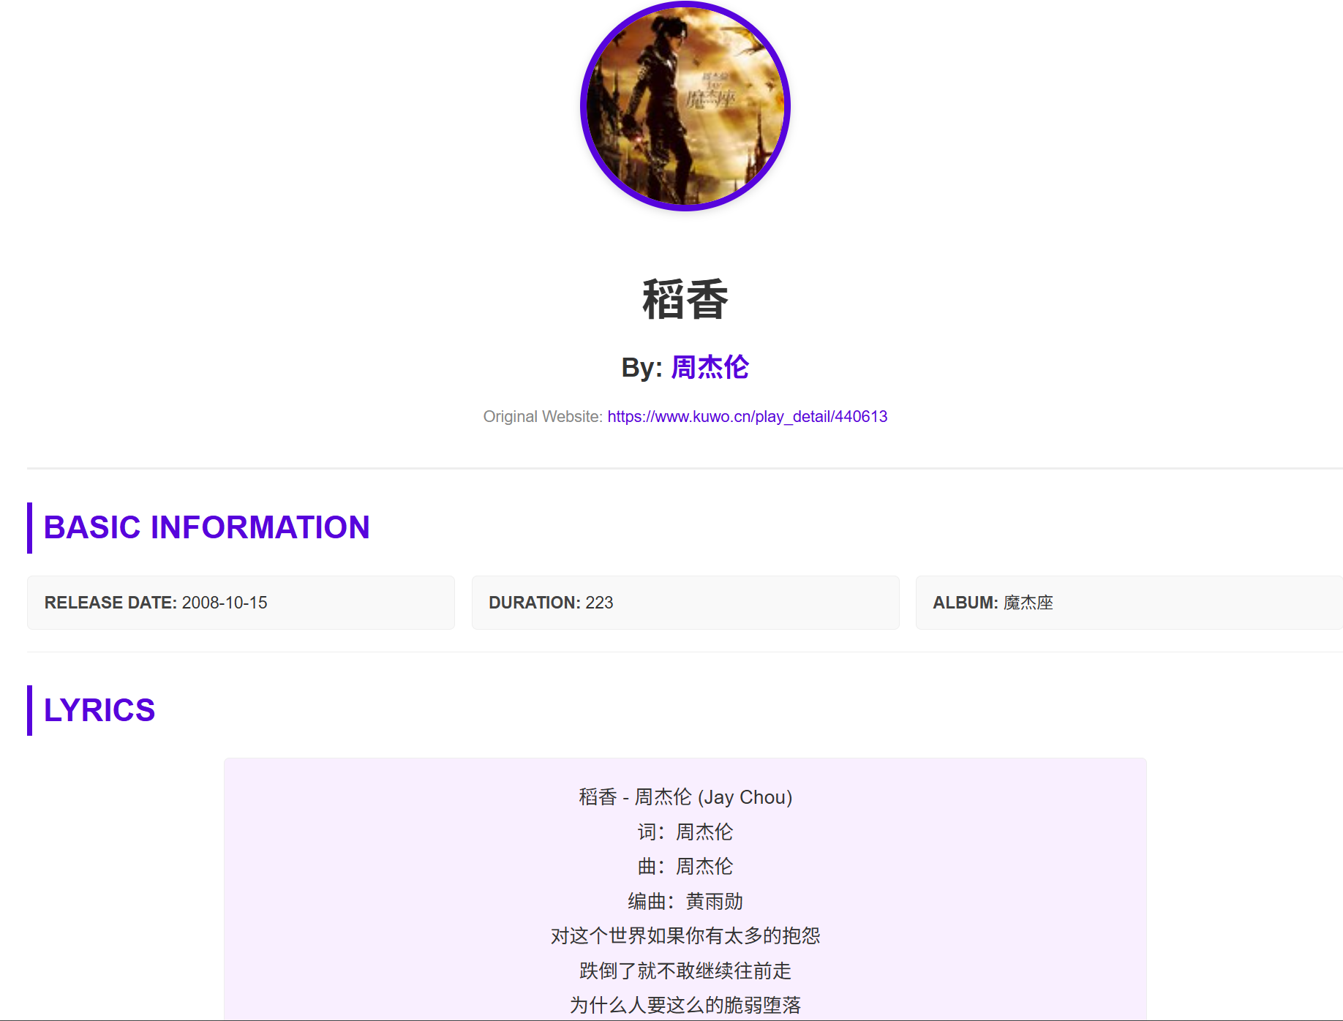
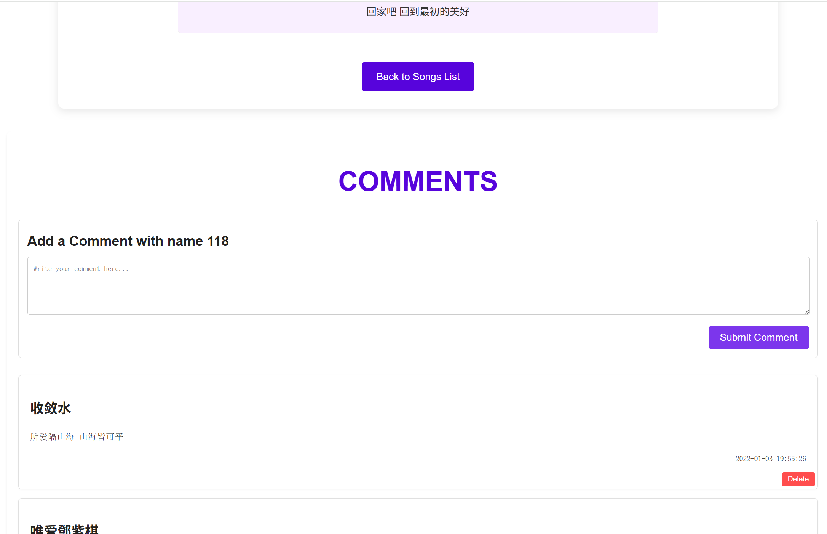
歌曲详情页
歌曲详情页展示爬虫爬取的内容。
若通过点击歌曲列表页进入详情页，点击歌词下方的Back按钮会回到原来页数。
评论时自动展示登录用户名。评论显示评论用户名、内容、时间，点击Delete即可删除评论。

Slide 9
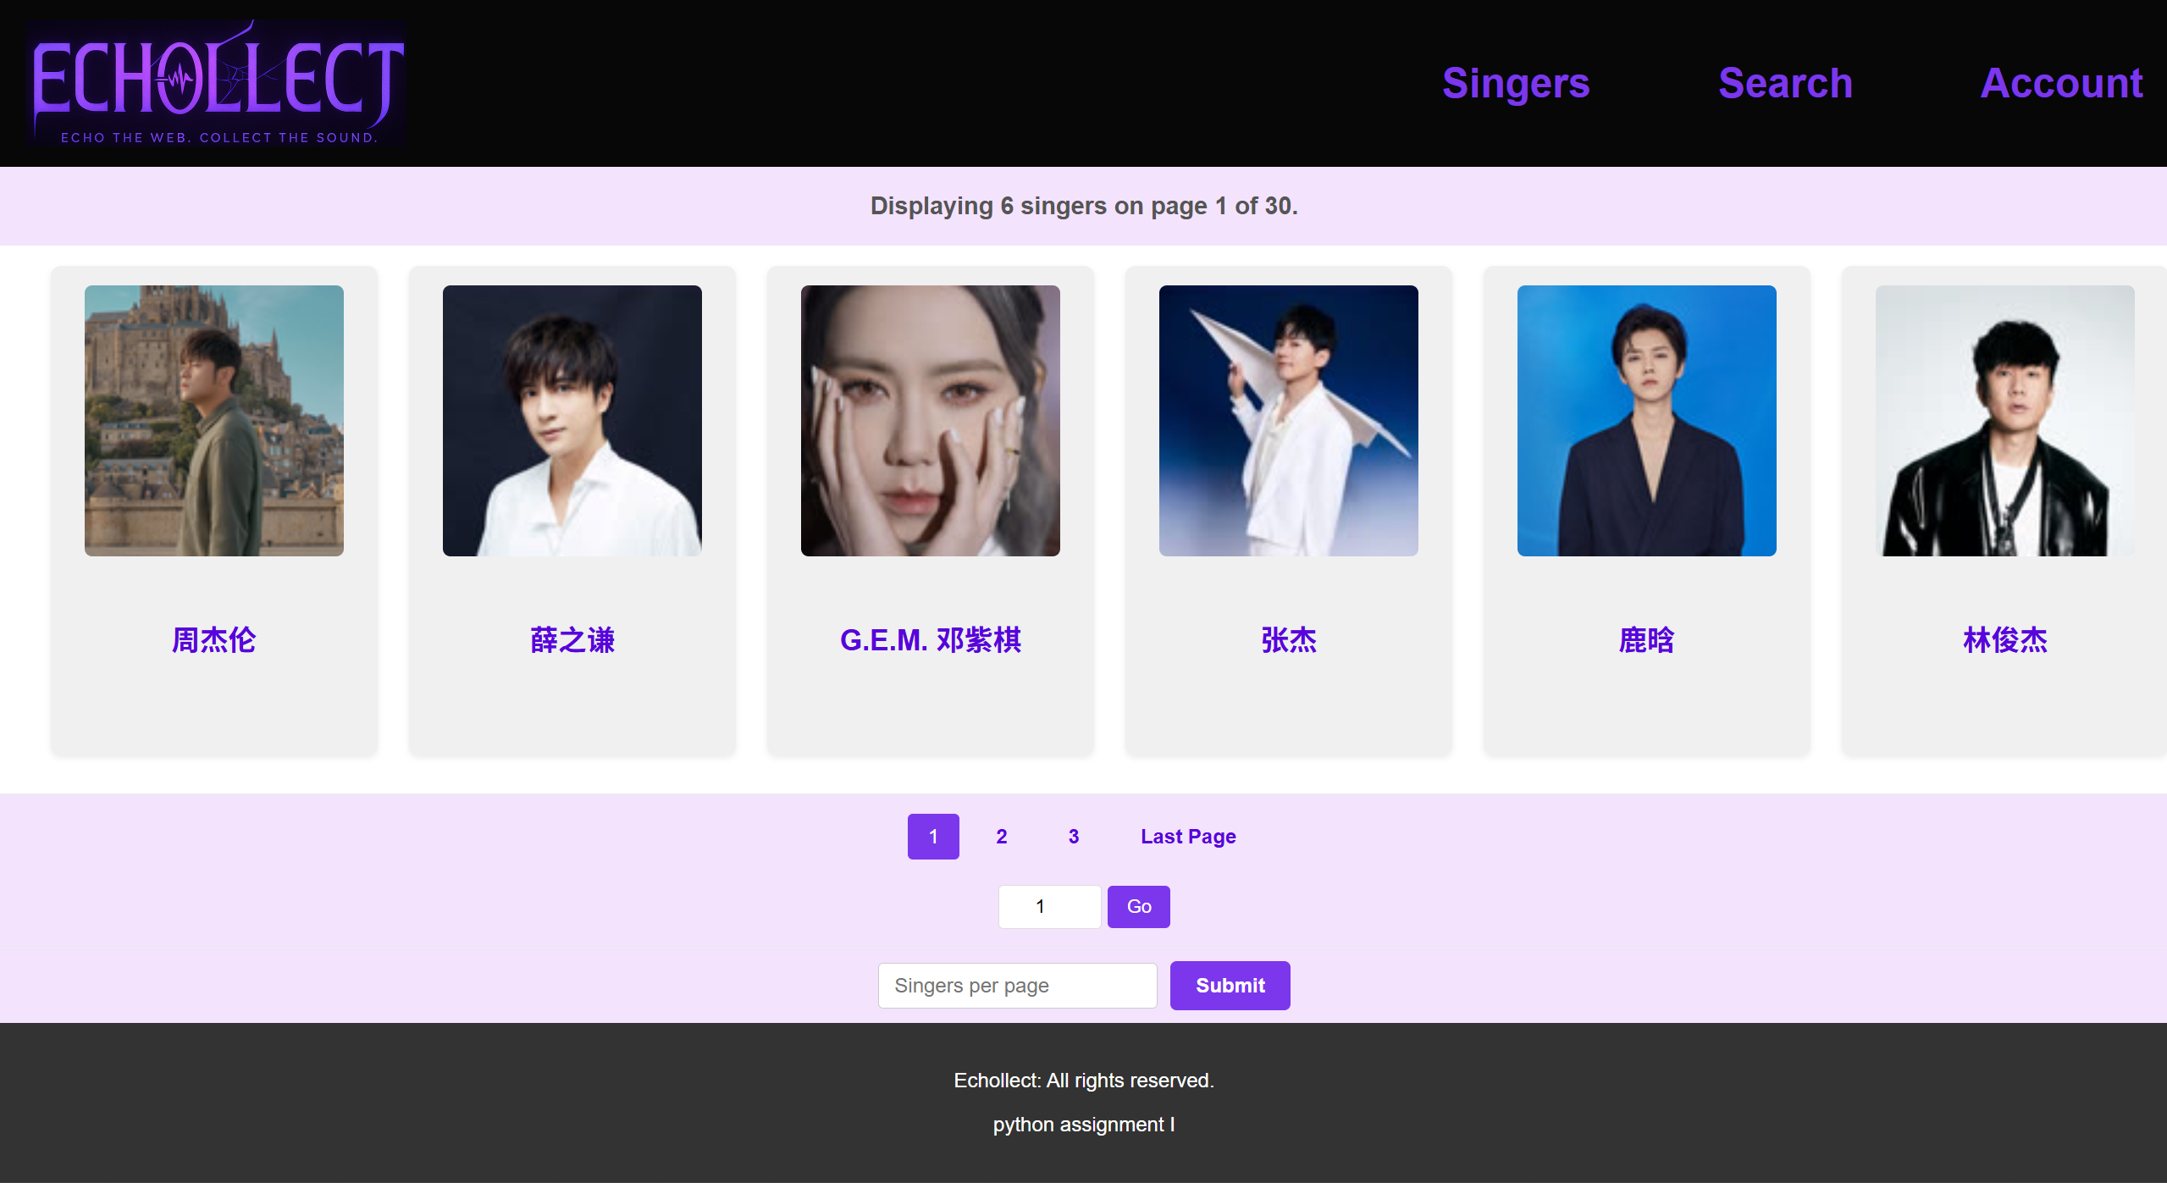
歌手列表页
最底部的Singers per page可以改变每页中显示的歌手数量，默认为12。
歌手按照爬取所获的粉丝数大小顺序展示，一定程度上反应歌手的热度。

Slide 10
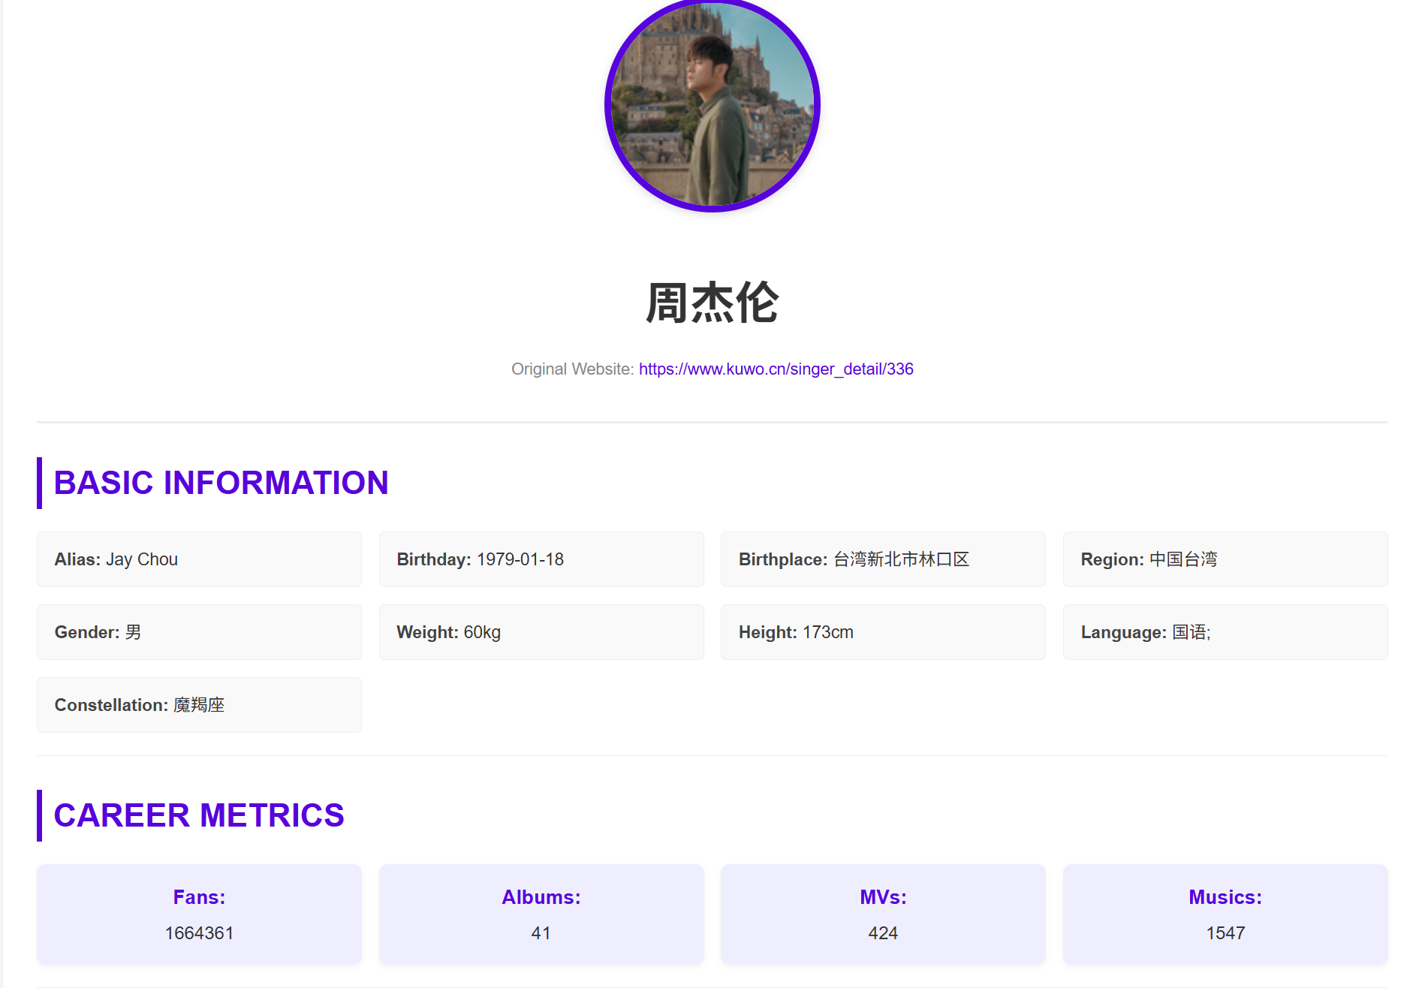
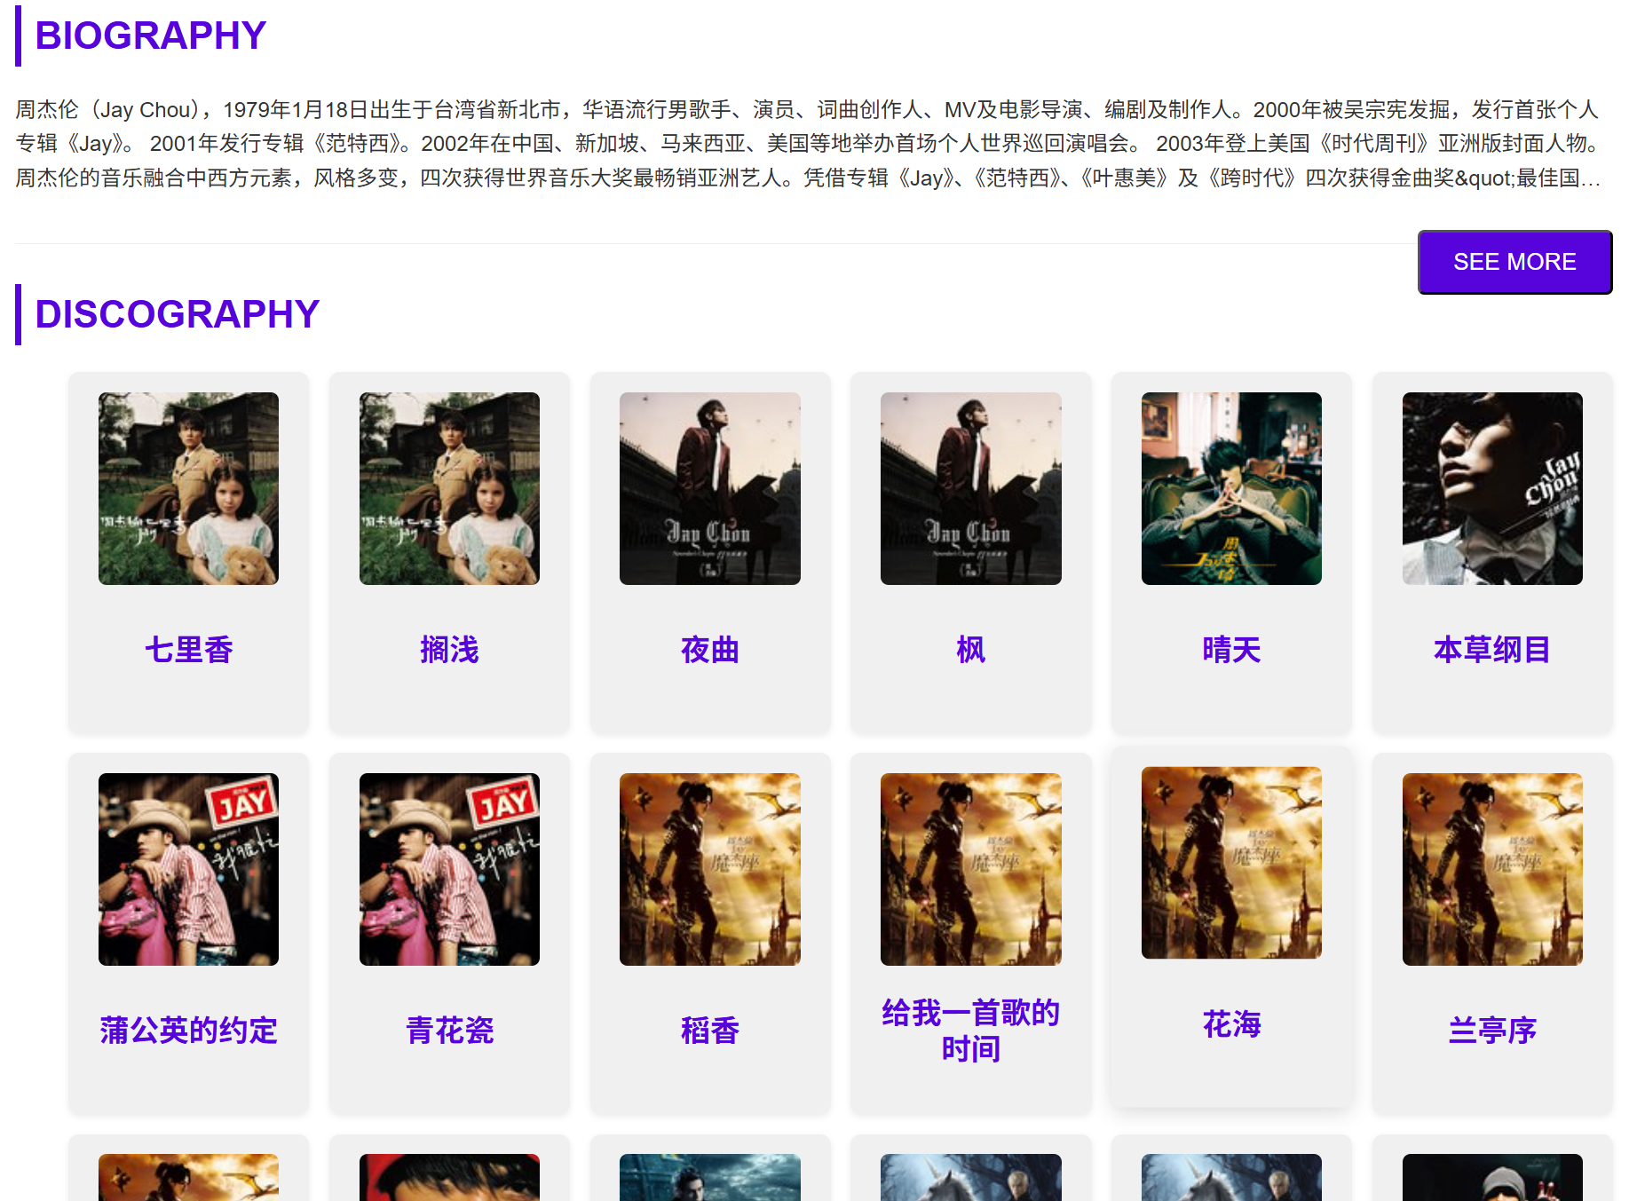
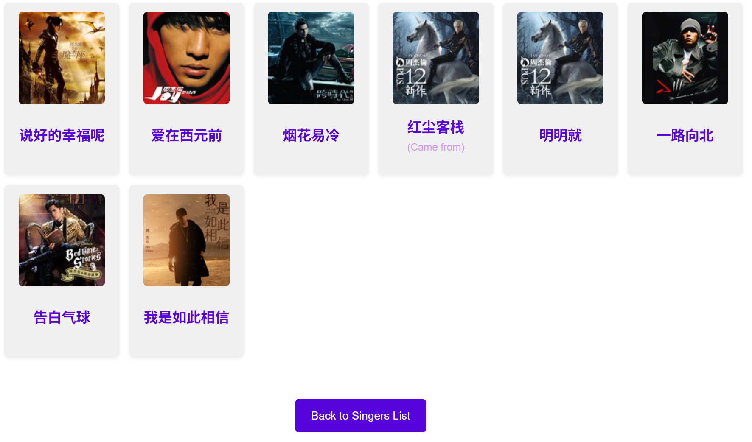
歌手详情页
歌手详情页展示爬虫爬取的内容。
若从歌手列表页进入详情页，点击歌词下方的Back按钮会回到原来页数。
若从歌曲详情页进入，可以看到对应歌曲的Came from标注。

Slide 11
数据存储
歌曲、歌手的信息，通过import_songs.py和import_singers.py将./Song和./Singer中的数据，存储在db.sqlite3中。评论的信息附带在歌曲model的JSONField中。
歌曲、歌手的酷我网站ID号作为查询主键，歌曲模型中有一个指向Singer模型的外键，实现歌手与歌曲一对多的关系。

